Slide 1
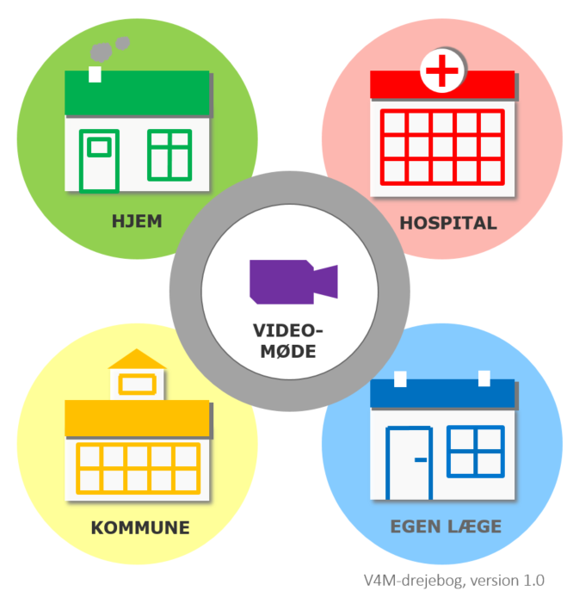
V4M Virtuelle-4-parts Møder
Drejebog til
Tværsektorielle videomøder (V4M)
Øger patientsikkerheden, FORDI behandling, medicinering og opfølgning aftales imellem alle parter
Skaber tryghed for patient og pårørende ved sektorovergange, FORDI alle har hørt det samme
Muliggør koordinering og samarbejde om fælles sammenhængende løsninger, FORDI alle parter byder ind med forslag
Skaber viden- og datadeling, FORDI der opstår en cirkulær forståelse af borgerens forløb
Bidrager til kvalitet i det efterfølgende forløb, FORDI der aftales opfølgende hjemmebesøg af egen læge
Forebygger misforståelser, FORDI aktørernes manglende viden om den anden bliver tydelig.

Slide 2





Parter i tværsektorielle videomøder
Mødeleder, patientens sengestue på hospital
Speciallæge, sygeplejerske, terapeut på hospital
Patient og pårørende, hjemmet
Hjemmesygeplejerske, assistent, terapeut, planlægger eller visitator i kommune
Alment praktiserende læge

Slide 3
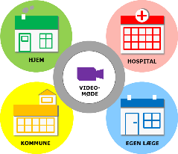
HVOR: På patientens sengestue på hospitalet. Enestue tilstræbes.
HVEM: Skrøbelige og sårbare multisyge patienter, der har behov for, at deres pleje og
behandling koordineres på tværs af sektorerne. Pårørende kan deltage på stuen eller
virtuelt. På stuen deltager afsnitslæge, sygeplejerske, terapeut, som har kendskab til patientens situation og forløb. Patientens egen læge, sundhedspersoner fra kommunen deltager virtuelt. I alt ca. 6-8 personer.
HVORDAN: Videomødet aftales mellem patient, pårørende og sygehusets personale. Mødeleder planlægger, koordinerer og styrer mødet. Mødet varer ca. 30 minutter. Deltagerne inviteres via mail med et link til det regionale mødested VDX. Deltagerne kan tilgå mødet via mobil, tablet og computer.
HVAD: Samtalen har fokus på patientens og de pårørendes bekymringer – og hvad der er vigtigt for patienten at tale om. Sundhedsprofessionelle bidrager med deres bekymring og vurdering af situationen. Det er en samtale, hvor alle bidrager med deres viden og aftaler fælles mål og plan for det videre forløb.
DOKUMENTATION: Samtalen dokumenteres i korrespondance af sygeplejersken, fx via SP, MedCom og Sundhed.dk. Læge dokumenterer i patientjournalen, som formidles til egen læge gennem epikrisen.

Slide 4
Mødeleders opgaver, før mødet
Afklarer, hvilke patienter der har behov for udvidet koordinering af deres forløb, fx:
Kompleks pleje og behandling
Bekymringer for fremtiden
Frustrerede pårørende.
Indgår aftaler med patient/pårørende om videomødet. Udleverer patientinformation.
Kontakter egen læge for aftale om videomøde. Sender mail med link og information om mødet til egen læge.
Kontakter kommunens planlægger for kontaktoplysninger til hjemmesygeplejerske/terapeut (evt. visitator), der kender borgerens aktuelle situation. Sender mail med link og information om mødet.
Sender mail med videolink og information til pårørende, der ønsker at deltage virtuelt.

Slide 5
Mødelederen styrer mødet ved at
opsætte IT-udstyr og gøre klar til samtalen
introducere, præsentere og rammesætte mødet
sikre, at alle inddrages i samtalen
understøtte en dialogisk proces
sikre opsamling om fælles mål og plan
sikre skriftlig dokumentation af aftaler og plan i SP korrespondance, journalnotat og anden aftalt opfølgning.

Slide 6
Forberedelse, klinikere på hospitalet
Før mødet:
Tal med patienten om: Hvad er vigtigst for dig? Hvad bekymrer dig?
Overvej:
Hvilke spørgsmål har du til pårørende, kommune og egen læge?
Hvilke problemer har der været under indlæggelsen?
Hvad er særlig vigtigt at være opmærksom på ved udskrivelsen?
Hvad skal egen læge og kommune være særligt opmærksomme på efter udskrivelsen?
Hvordan vurderer du, at en genindlæggelse kan undgås/forebygges?
Hvad er en god fælles plan?
På mødet:
Præsenter resumé, status og særlige problemstillinger. Bidrag med din viden og vurdering
Efter mødet:
Dokumenter plan og aftaler i korrespondance via MEDCOM – eller lignende til kommune
Journalnotat, der videregives i epikrisen til egen læge..

Slide 7
Forventninger til kommune
KOMMUNE
Før mødet, overvej:
Hvilken information fra borgerens hverdag er det vigtigt at dele med de pårørende, egen læge og sygehus?
Hvad er du bekymret for i forhold til borgerens/familiens situation?
Hvad vil du gerne vide om indlæggelsesforløbet?
Hvad mangler du af viden i forhold til udskrivelsessituationen?
Hvad vurderer du er væsentligt for at undgå en efterfølgende hurtig genindlæggelse?
Hvad er vigtigt for en god fælles plan?
På mødet:
Bidrag med din viden og vurdering
Efter mødet:
Følg op på aftaler og dokumentation

Slide 8
Forventninger til egen læges deltagelse
Før mødet: Forbered status for patientens forløb i almen praksis
Overvej:
Hvad er særligt vigtigt for sygehuset at være opmærksom på ved patientens og familiens situation?
Hvad er du bekymret for ved patientens/familiens situation?
Hvilken viden har du brug for i forbindelse med patientens udskrivelse?
Hvad er vigtigt for sygehuset og de øvrige parter at vide for opfølgning og videre behandlingsmuligheder i praksis?
Hvordan vurderer du, at en genindlæggelse kan undgås/forebygges?
Hvad er en god fælles plan?
Behov og aftale for opfølgende hjemmebesøg.
På mødet:
Bidrag med din viden og vurdering af patientens forløb
Efter mødet:
Følg op på aftaler, herunder evt. planlægning af opfølgende hjemmebesøg

Slide 9
Forberedelse, patient og pårørende
HJEM
Overvej:
Hvad har haft betydning for din sundhed og sygdom i hverdagen op til indlæggelsen?
Hvad er vigtigst for dig under indlæggelsen og ved udskrivelsen?
Hvad er du og dine pårørende utrygge og bekymrede for?
Hvad vil være en god plan for dig?
Hvad bekymrer dig i forhold til udskrivelsen og dine forventninger til hverdagen, du skal tilbage til?
Hvordan kan en indlæggelse forebygges?
Hvordan kan du få hjælp af dine pårørende?
Hvordan bruger du frivillige og kommunens tilbud?

